Slide 1

МКОУ«СОШ №1 им.Н.Т.Канукоева» с.п. Лечинкай

Slide 2
НАПРАВЛЕНИЯ ДЕЯТЕЛЬНОСТИ
Здравоохранение и ЗОЖ
Ветераны и Историческая память
Дети и молодежь
Спорт и события
Старшее поколение
Люди с ОВЗ
Экология
Интеллектуальная помощь
Образование
Наука
Наставничество

Slide 3
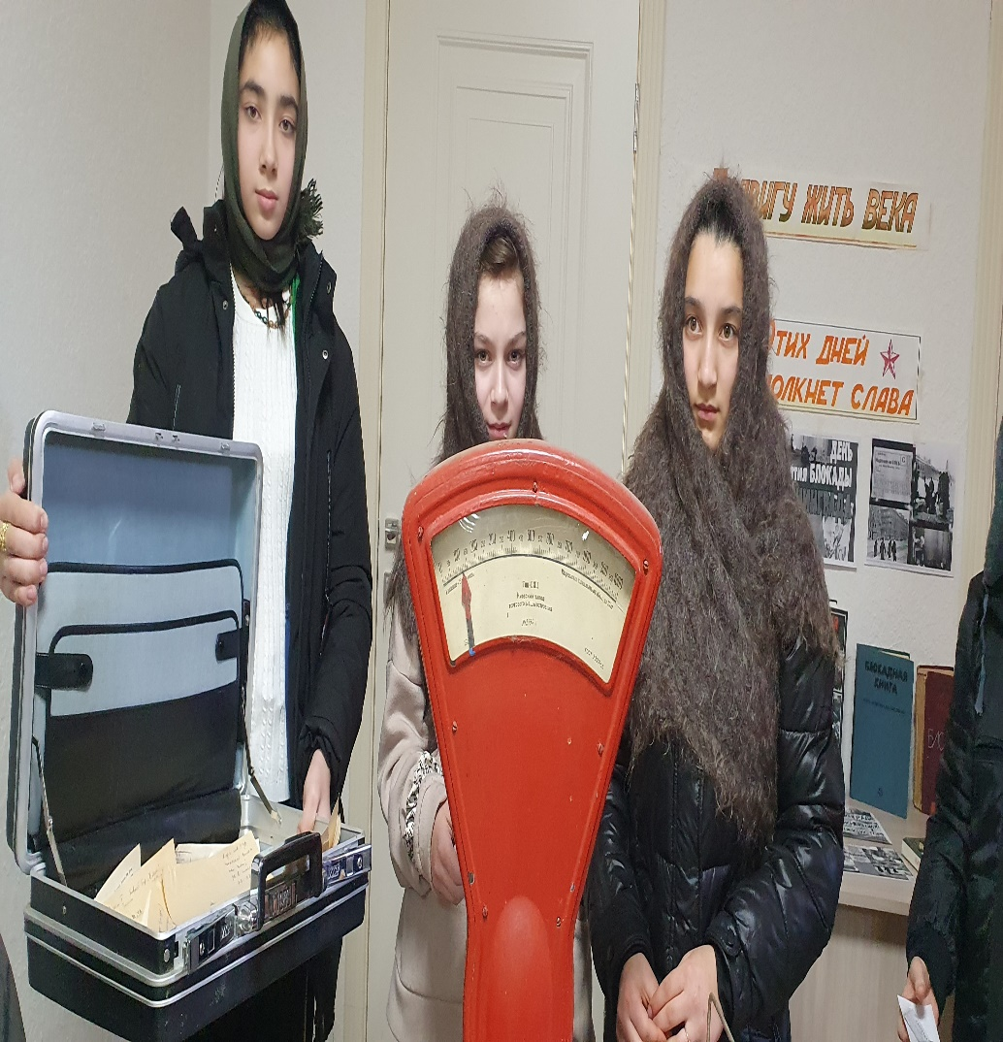
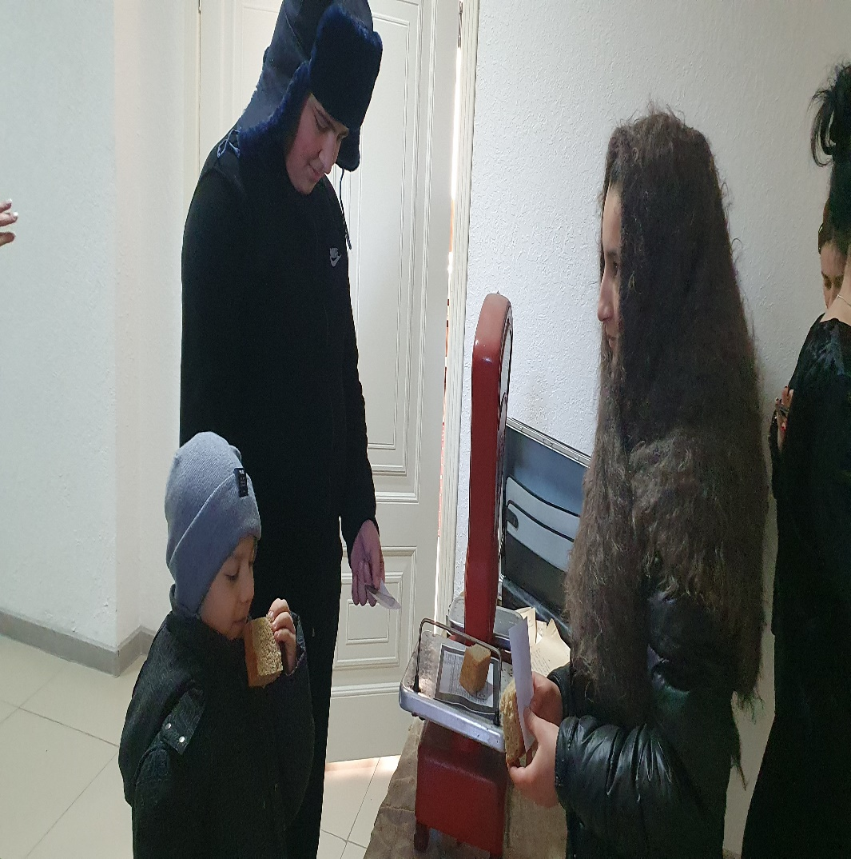
Акция " Блокадный хлеб"

Slide 4
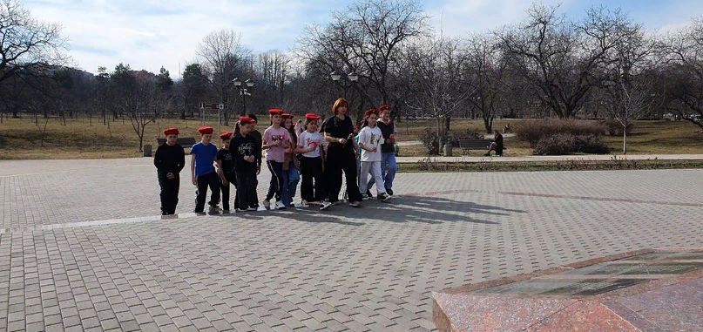
Акция "Красный тюльпан "

Slide 5
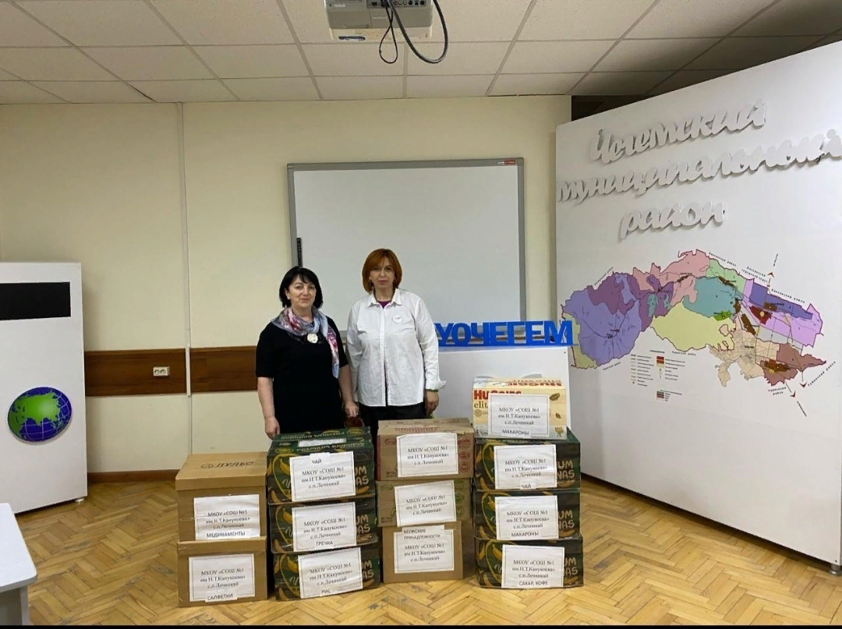
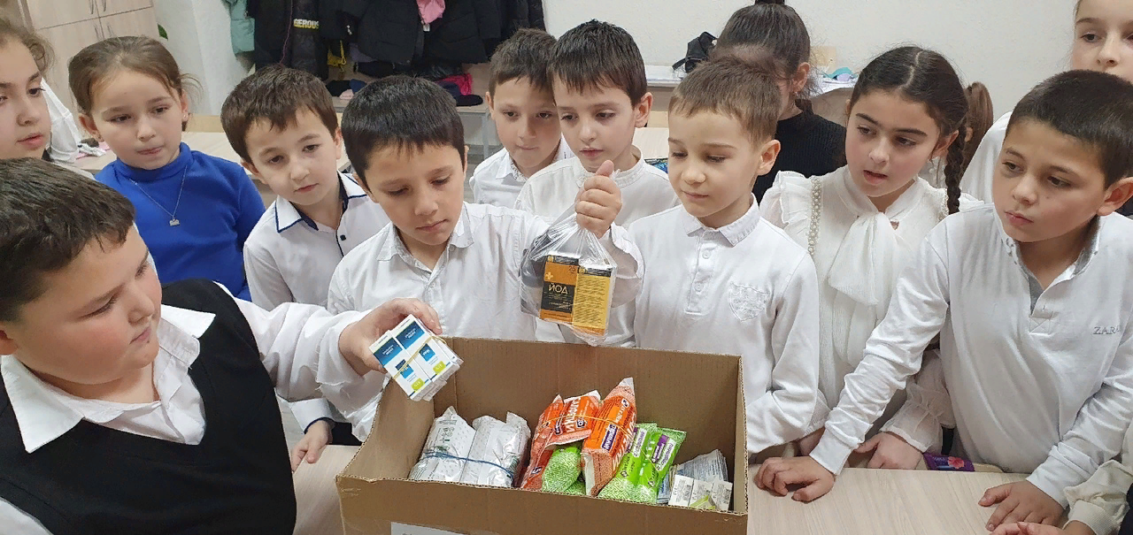
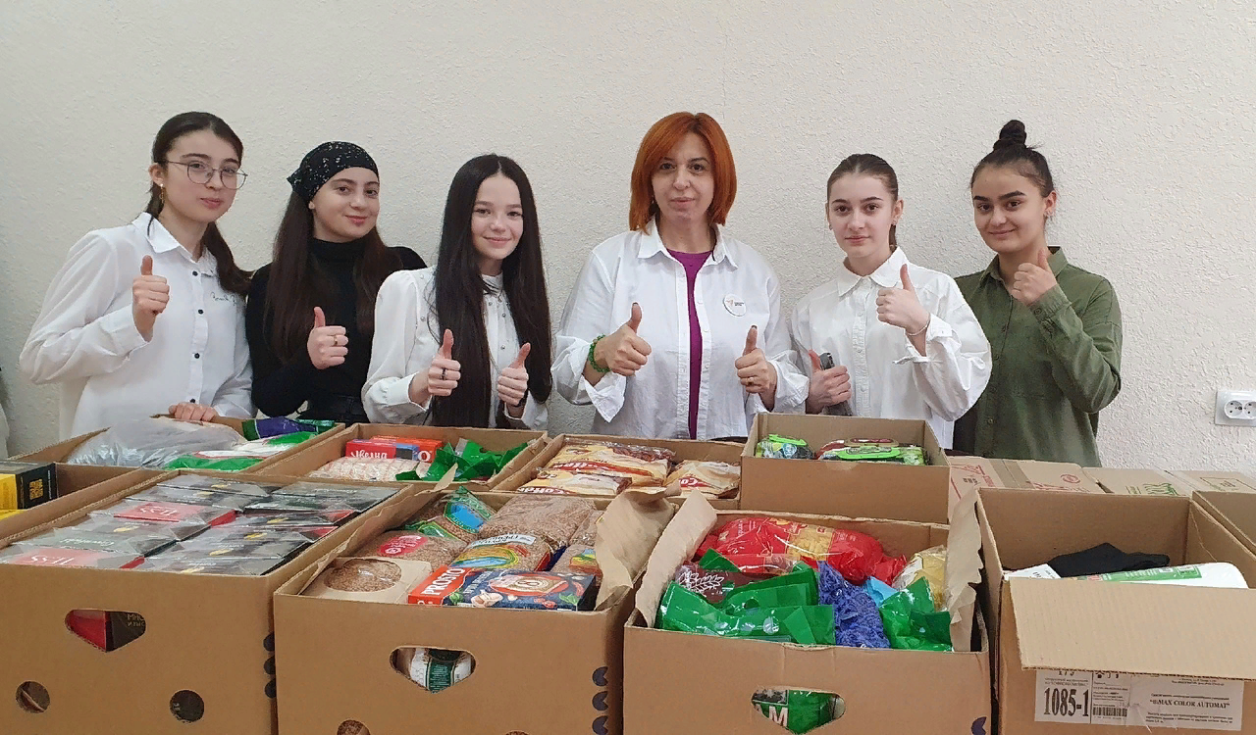
Акция "Посылка солдату "

Slide 6
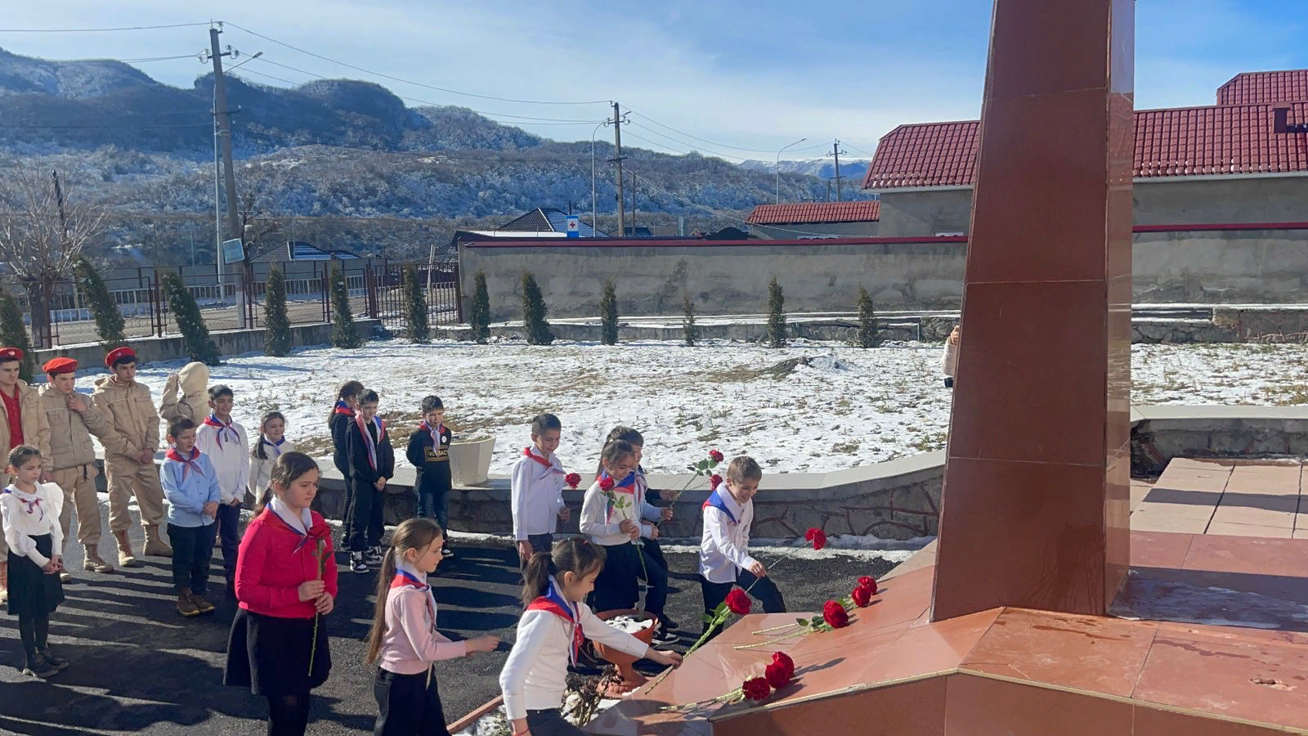

Slide 7
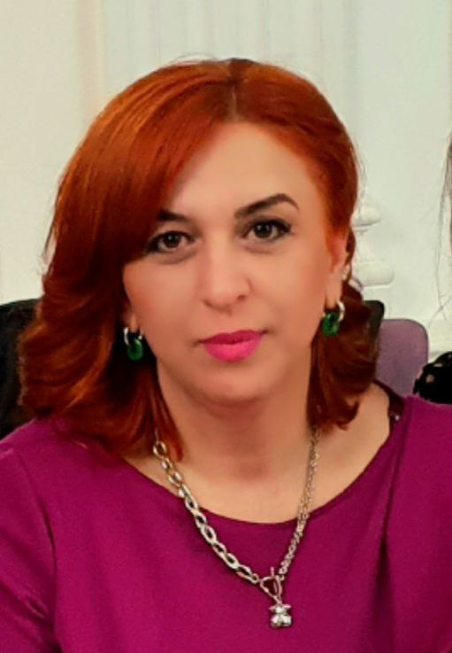
Руководитель
волонтерского центра-
Дышекова
Марина Каральбиевна

Slide 8
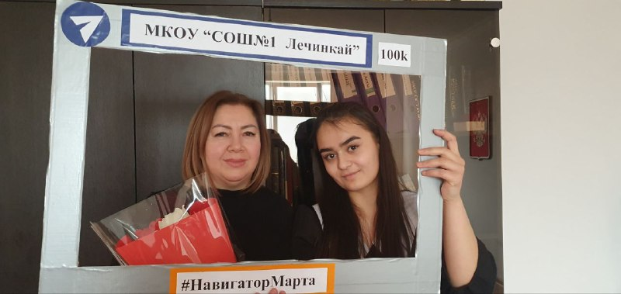
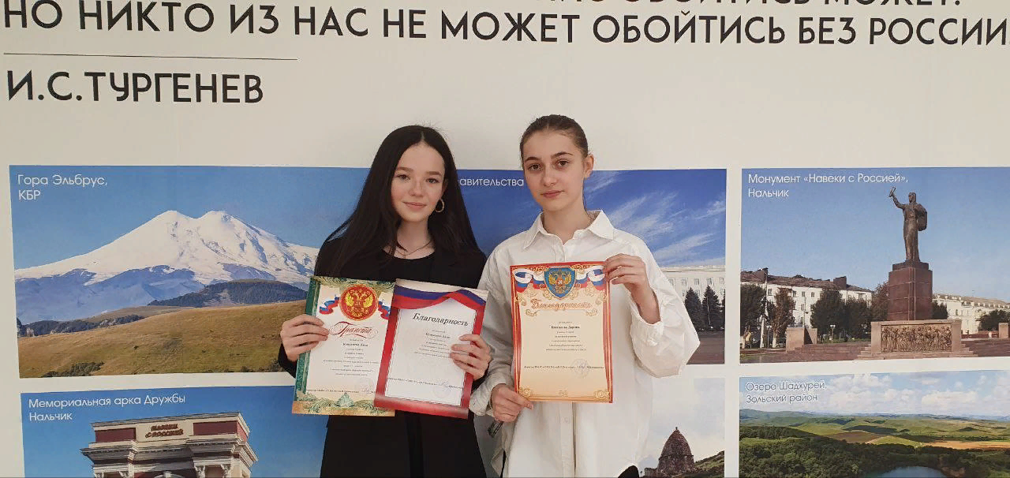
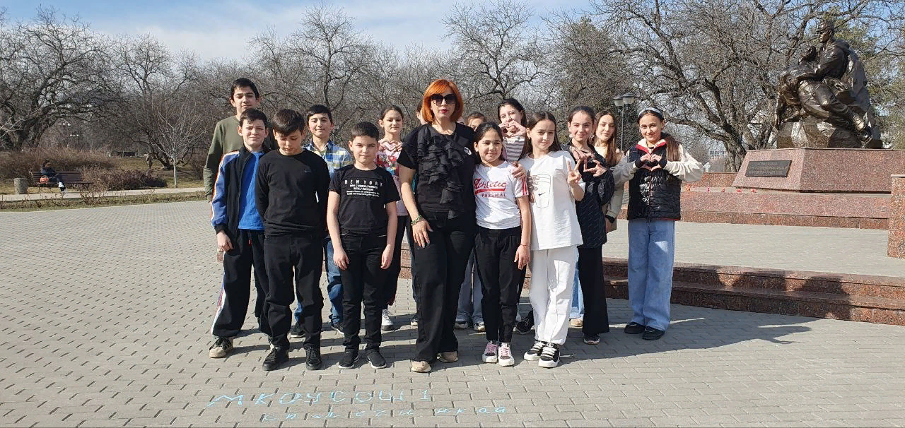
Наши волонтеры

Slide 9
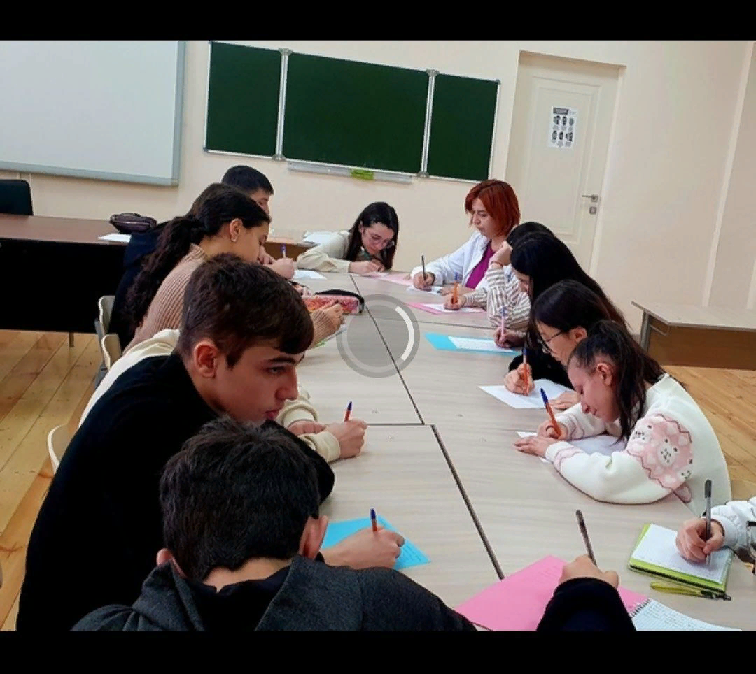
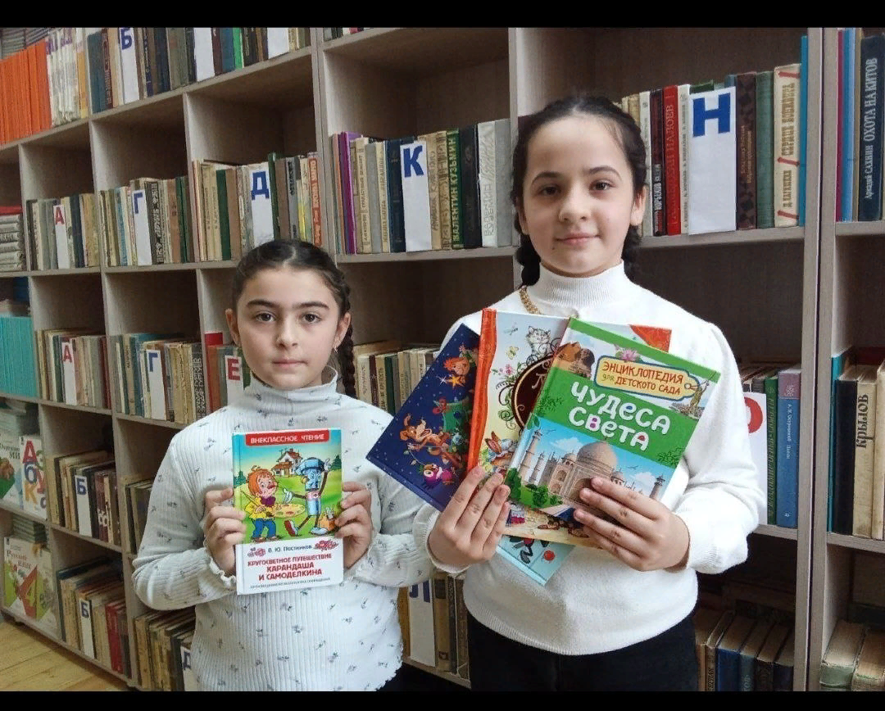

Slide 10
